Slide 1

COFFILOMBIA

Slide 2

DESCRIPCION.
Coffilombia es un proyecto que se plantea el problema de desconocimiento del café nacional y por ello se pretende lograr por medio de la pagina informar sobre todo lo relacionado con café, en Coffilombia se podrá informar de la historia del café, sus beneficios, podrá ver las variedades de cafetos, con sus características, además también podrá encontrar una descripción de la bebida como tal, con sus diferentes sabores y preparaciones.

Slide 3

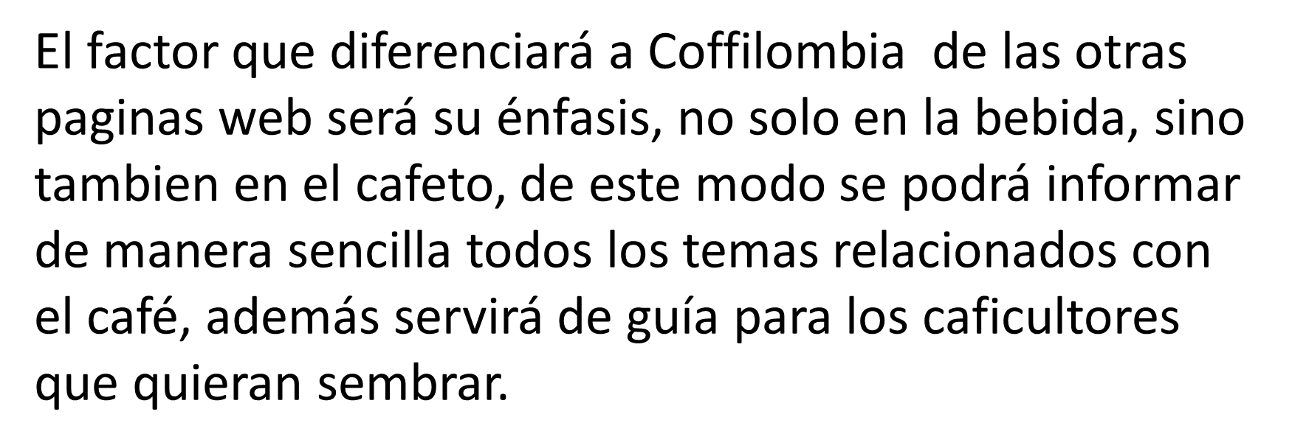

Slide 4

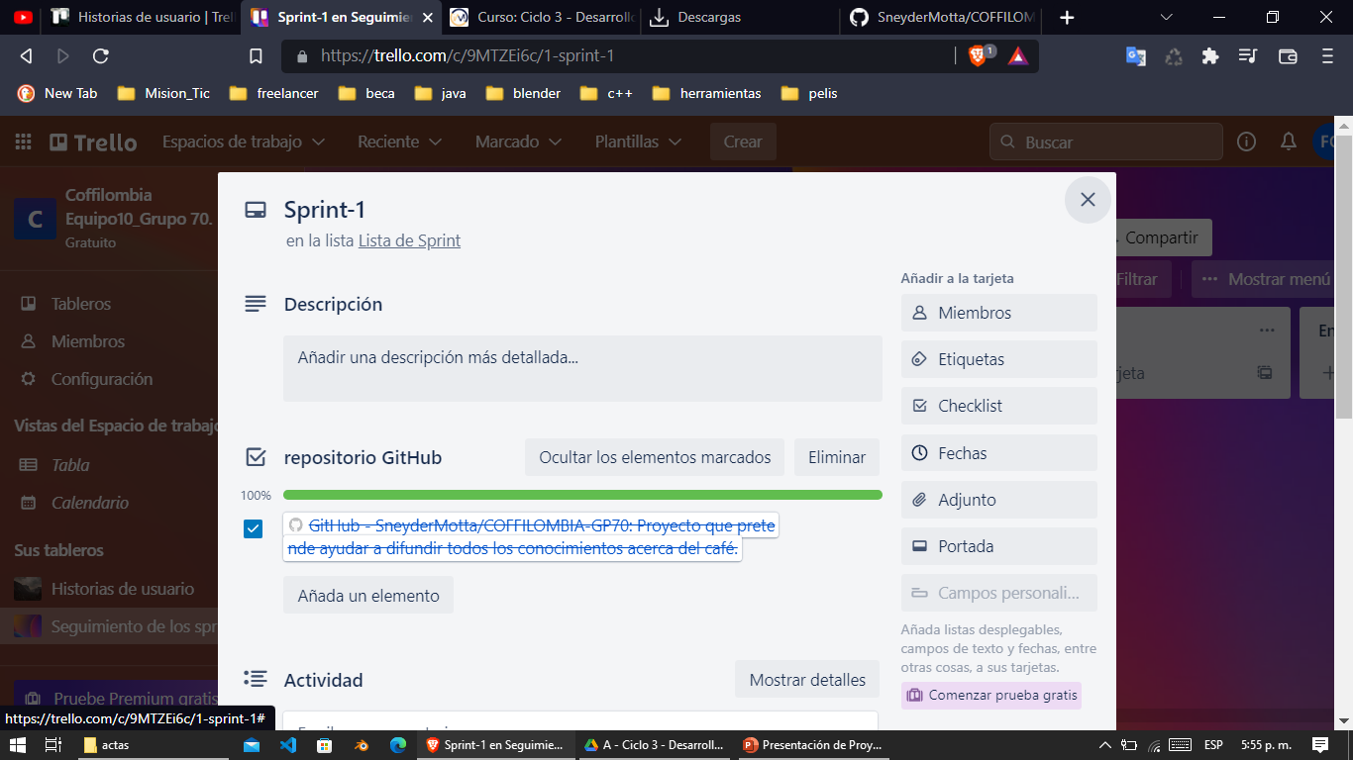
https://github.com/SneyderMotta/COFFILOMBIA-GP70.git

Slide 5

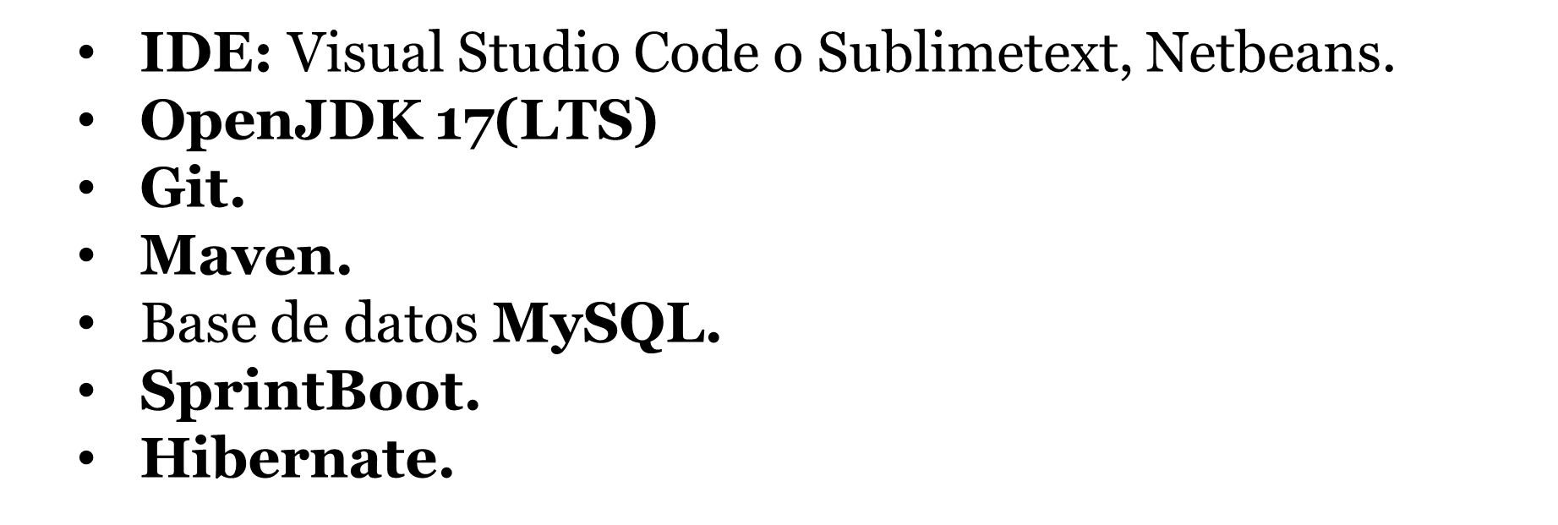

Slide 6
Historias de Usuario Sprint 1
Pegar el link de Trello y mostrar con sus criterios de aceptación

Slide 7
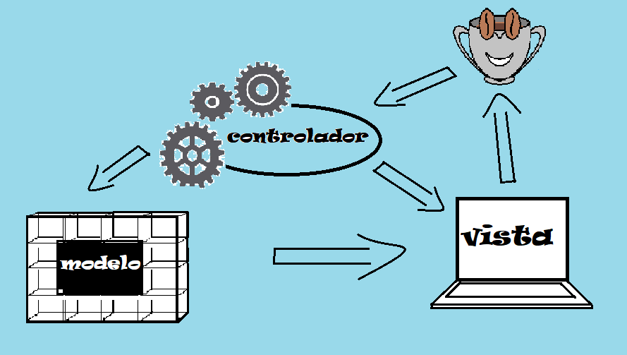
Presentación MVC

Slide 8

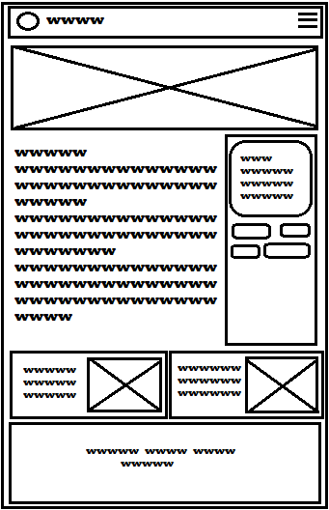

Slide 9
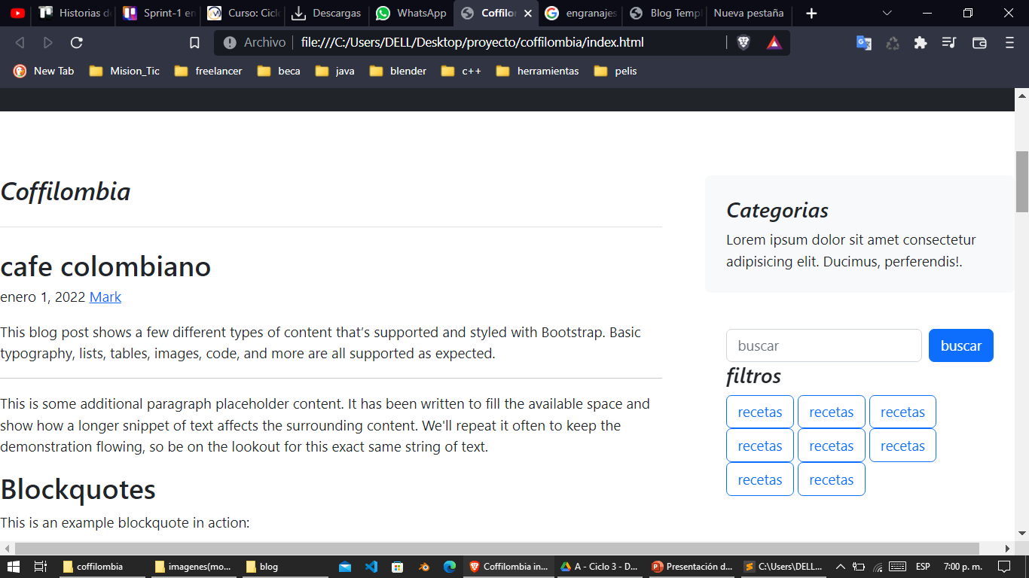
Navegación GUI
Pegar pantallazo inicial del index.html y mostrar

Slide 10
Informe de Retrospectiva
Explicar el informe de retrospectiva, si desea con texto o con un esquema

Slide 11
Gracias!!!

